Slide 1
การดำเนินงาน Digital Health
ปีงบประมาณ 2569
สำนักงานสาธารณสุขจังหวัดอุดรธานี
2 ธันวาคม 2568

Slide 2
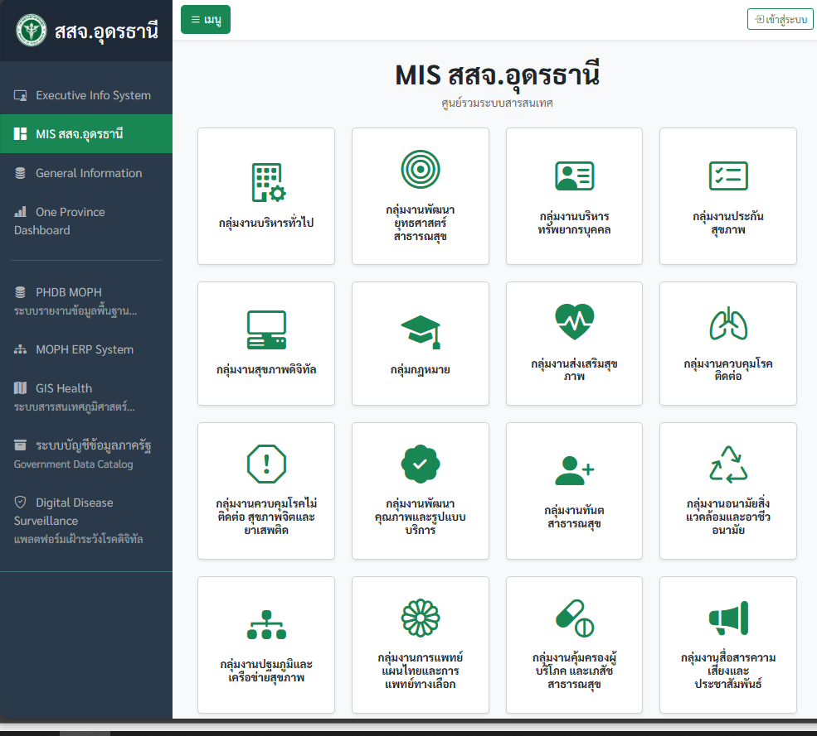
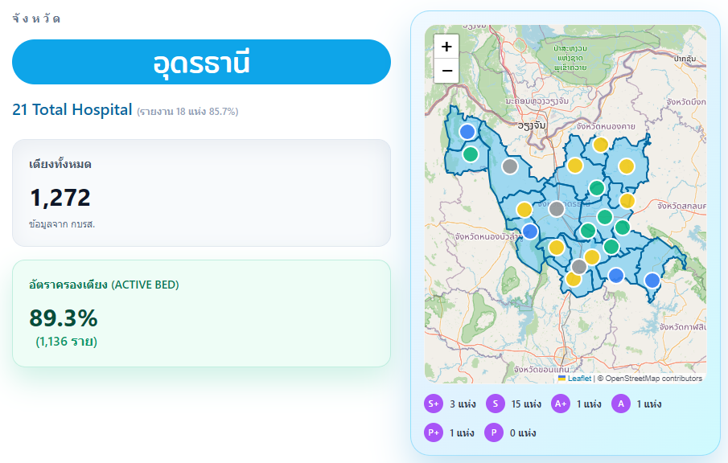
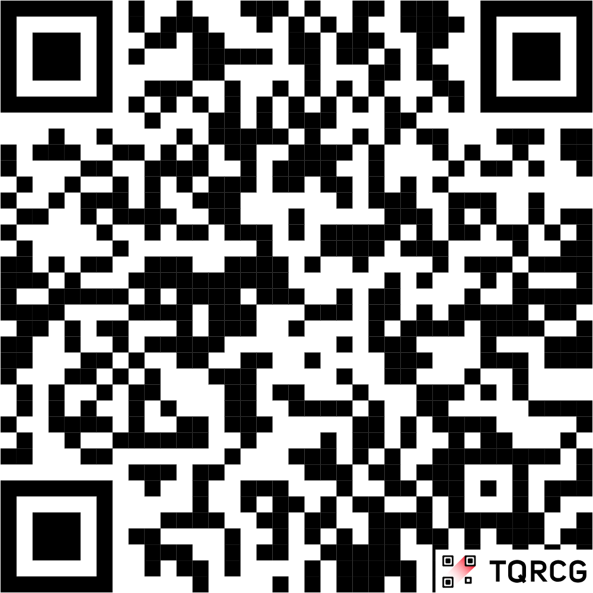
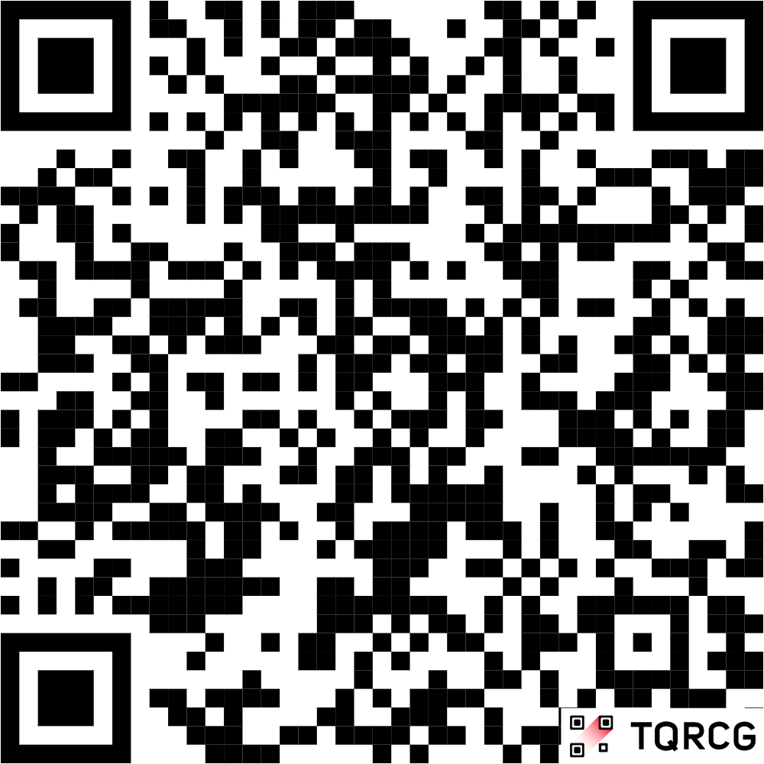


ERP / MIS
ระบบบริหารจัดการข้อมูลสารสนเทศด้านสุขภาพ (MIS)
MOPH ERP System ระบบบริหารทรัพยากรสุขภาพ
https://referlink.moph.go.th/mopherp
https://backoffice.udpho.org/udon_healthoffice_dashboard
** โรงพยาบาลที่ยังไม่ได้ update ข้อมูลปัจจุบัน
* กลุ่มงานที่มีข้อมูลแล้ว
- ประกันสุขภาพ - ควบคุมโรคติดต่อ
- อนามัยสิ่งแวดล้อม - สุขภาพดิจิทัล
** ส่วนกลุ่มงานอื่น อยู่ระหว่างดำเนินการ

Slide 3
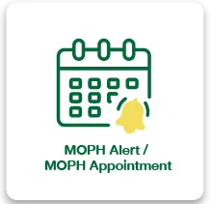
ระบบนัดหมายออนไลน์
MOPH PHR
ข้อมูลการนัดหมายออนไลน์ของโรงพยาบาล
หน่วยบริการส่งข้อมูล PHR ได้เป็นปัจจุบัน(ล่าช้าไม่เกิน 2 วัน)
ที่ | อำเภอ | ทั้งหมด | ทันเวลา | ร้อยละ | ล่าช้าเกิน 2 วัน
1 | ทุ่งฝน | 7 | 7 | 100 | 0
2 | น้ำโสม | 10 | 10 | 100 | 0
3 | เมือง | 32 | 31 | 96.88 | 1
4 | กุดจับ | 12 | 11 | 91.67 | 1
5 | สร้างคอม | 6 | 5 | 83.33 | 1
6 | ไชยวาน | 5 | 4 | 80 | 1
7 | เพ็ญ | 15 | 12 | 80 | 3
8 | นายูง | 10 | 8 | 80 | 2
9 | หนองหาน | 15 | 11 | 73.33 | 4
10 | บ้านดุง | 16 | 11 | 68.75 | 5
11 | วังสามหมอ | 11 | 7 | 63.64 | 4
12 | ศรีธาตุ | 13 | 8 | 61.54 | 5
13 | บ้านผือ | 21 | 12 | 57.14 | 9
14 | กุมภวาปี | 19 | 10 | 52.63 | 9
15 | พิบูลย์รักษ์ | 5 | 2 | 40 | 3
16 | ประจักษ์ศิลปาคม | 5 | 2 | 40 | 3
17 | หนองวัวซอ | 12 | 4 | 33.33 | 8
18 | หนองแสง | 5 | 1 | 20 | 4
19 | กู้แก้ว | 6 | 1 | 16.67 | 5
20 | โนนสะอาด | 10 | 0 | 0 | 10
 | รวม | 235 | 157 | 66.81 | 80
รพ.เปิดนัดหมาย
21 แห่ง(100%)
เปิดนัดหมาย 4 คลินิก ขึ้นไป
18 แห่ง
(85.71%)
จำนวนนัดหมาย
726 ครั้ง
จำนวนคลินิกที่เปิด
195 คลินิก
ข้อมูลของ รพ.สต. สำนักสุขภาพดิจิทัลกระทรวงสาธารณสุข อยู่ระหว่างจัดทำระบบรายงาน
** ให้หน่วยบริการตรวจสอบการ Login ด้วย MOPH Account ในโปรแกรม Hosxp/JHCIS ว่าใช้งานได้อยู่หรือไม่
ที่มา : รายงานหมอพร้อม Station
วันที่ : 1 ต.ค. 2568 – 30 พ.ย. 2568
ที่มา : MOPH PHR Dashboard
วันที่ : 26 พ.ย. 2568

Slide 4
ขอบคุณครับ

